Slide 1
3D Point Cloud Geometry Compression on Deep Learning

Slide 2
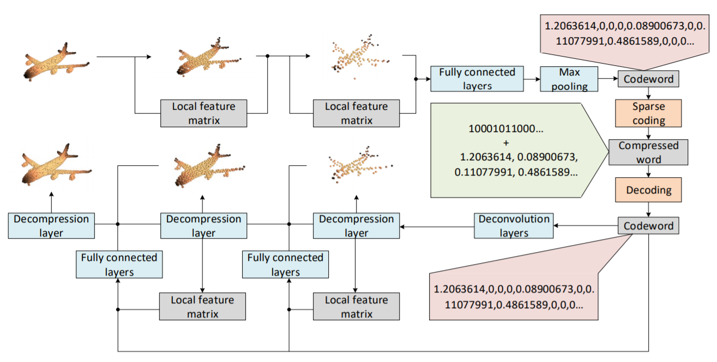
整体结构

Slide 3
Feature Extraction

Slide 4


PointNet
直接以无序的点云作为输入
因此希望模型具有以下两个特点：
1. 无序性
2. 旋转性
h:特征提取函数（一维卷积）
g:对称函数（采用maxpooling或sumpooling）
以上两条保证了输入的无序性

Slide 5
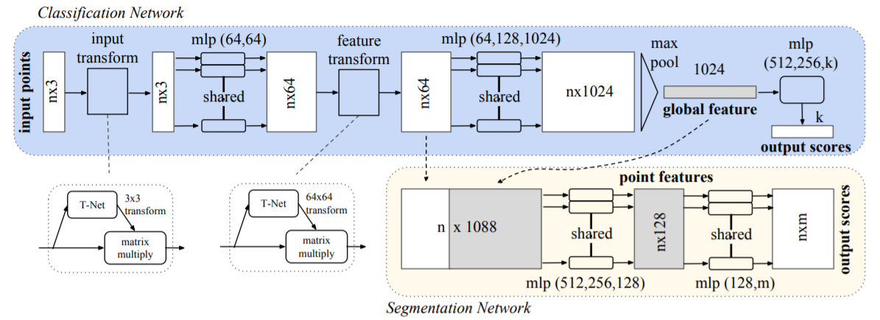
PointNet
T-Net：N×N的矩阵，让模型学会把三维点云旋转到一个易于处理的位置

Slide 6
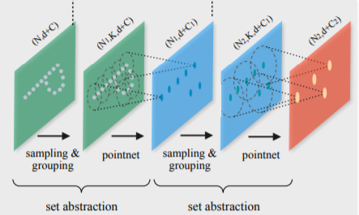
PointNet++
每层分为Sampling, grouping, PointNet三个步骤

Slide 7
Sampling
在点云中采样一系列点，作为局部区域的中心
采用FPS(最远点采样法)
FPS: 每次迭代选择离当前点集最远的点

Slide 8
Grouping
对于Sampling得到的每个中心点，选取周围的K个点形成一个local region
采用Ball Query
Ball Query：选取中心点r邻域范围内的K个最近点，若不足K个则复制中心点至K个（r和K是超参数）
N×(d+C)→N’×K×(d+C)

Slide 9
改进

Slide 10
改进
点云模型的最后一层（Lowest Resolution Model）包含了点云的轮廓信息，直接将坐标与local feature连接会破坏轮廓信息
解决方法：为最后一层的点云模型单独设置一个feature extractor，该feature extractor的输出与前一层的local features相连

Slide 11
Hierarchical Reconstruction

Slide 12
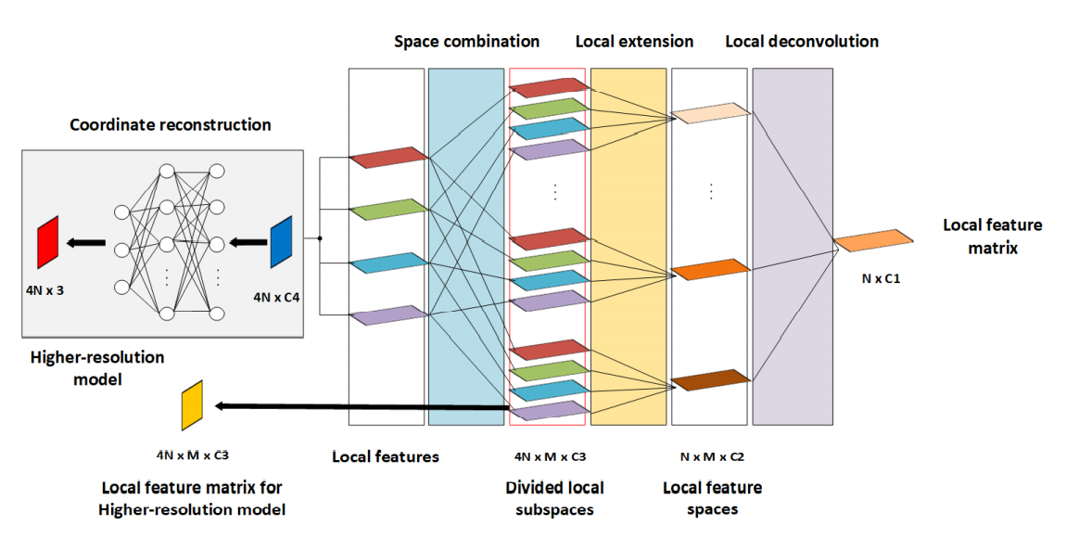
Decompression Layer

Slide 13
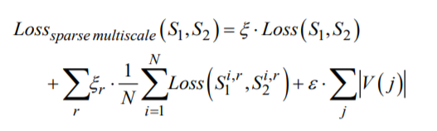
Loss Function
Multiscale Loss + Sparse Constraint Loss

Slide 14
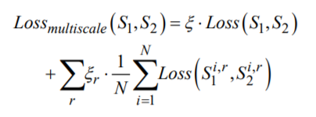
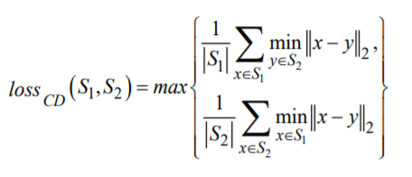
Multiscale Loss
综合考虑各层的loss，有助于提高收敛速度
论文中效果最好的Loss为CD Loss

Slide 15

Sparse Constraint Loss
Sparse Constraint: 使用sparse coding进一步压缩编码
Sparse coding: 记录所有非0值的位置，只编码非0值，为了提升sparse coding的效果，需要在loss function中限制非0值的数量
使用L1-norm

